Slide 1
RouteMe v2
Julian Dehne und Hendrik Geßner
Notes:
Refaktorisierung und Weiterentwicklung des pervasven Lernspiels
Von Schnittstellen, Smartphones und schwarzer Magie
Ein Vortrag von

Slide 2
Inhalt
Das Spiel
Vorgehen
Ergebnisse
Architektur
Lessons Learned
Diskussion

Slide 3
Das Spiel

Slide 4
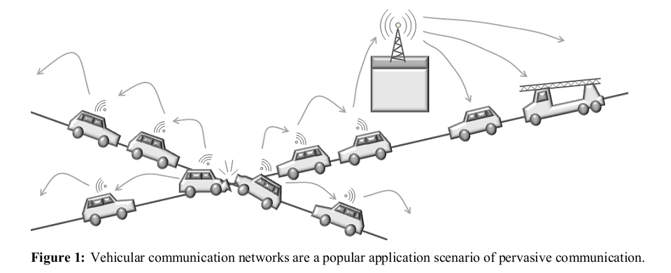

Slide 5
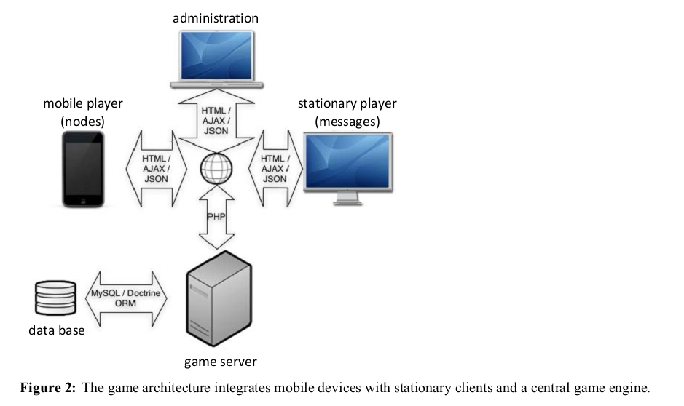

Slide 6
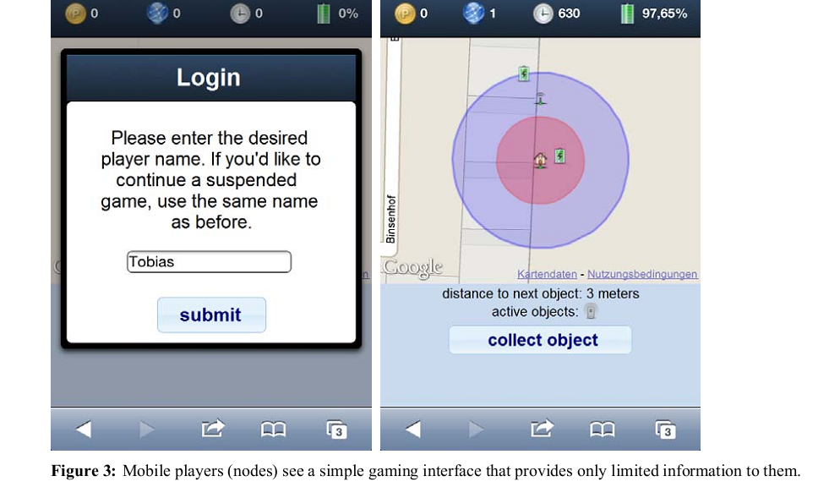

Slide 7
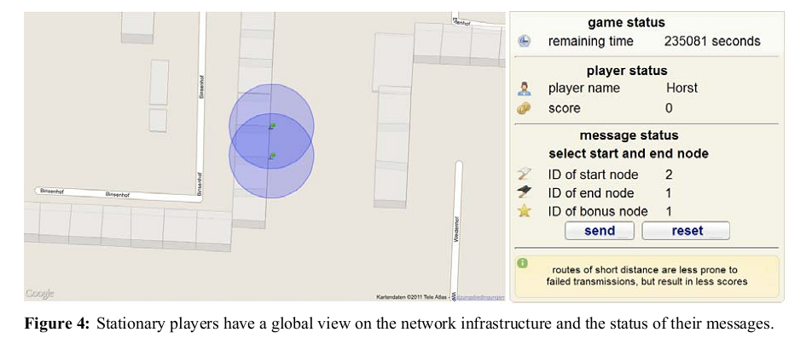

Slide 8
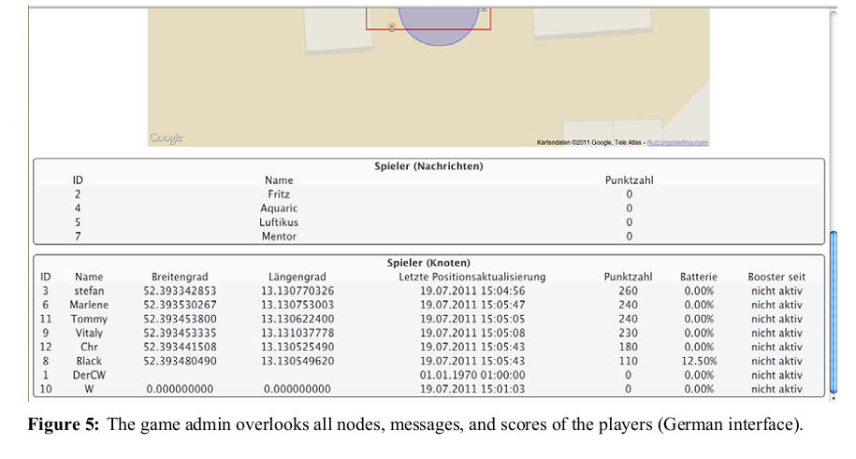

Slide 9
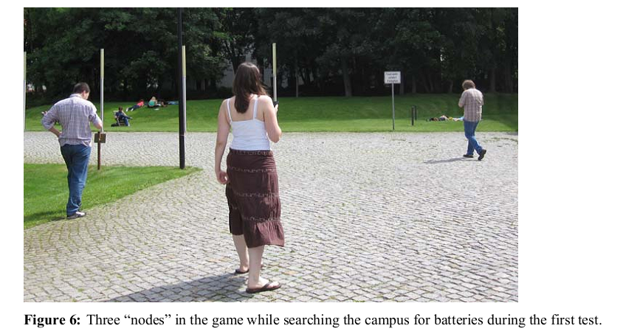

Slide 10
Vorgehen

Slide 11
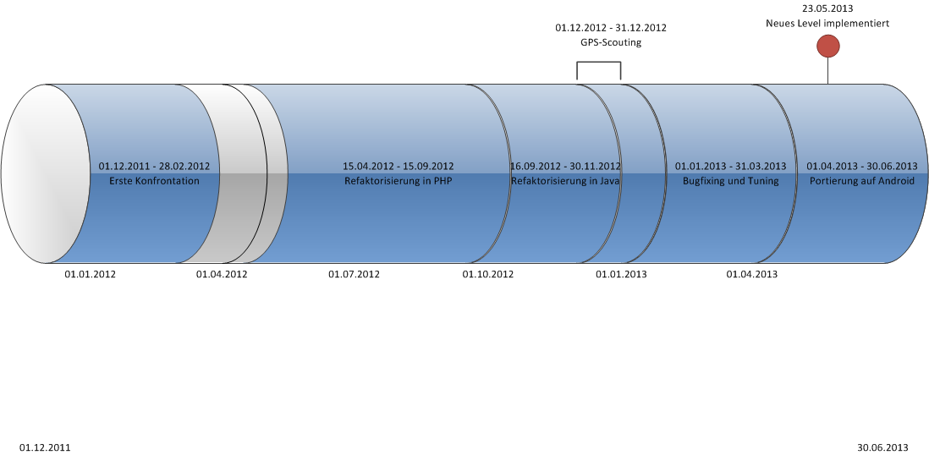
Zeitliche Abschnitte

Slide 12
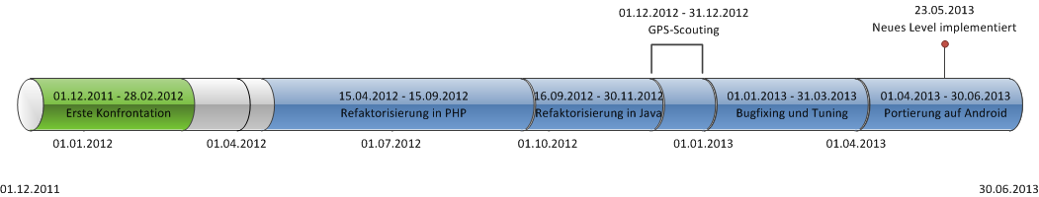
Erste Konfrontation
Drei Versionen des Spieles vorhanden
PHP nicht abwärtskompatibel
MySQL nicht abwärtskompatibel
Bugs vorhanden

Slide 13
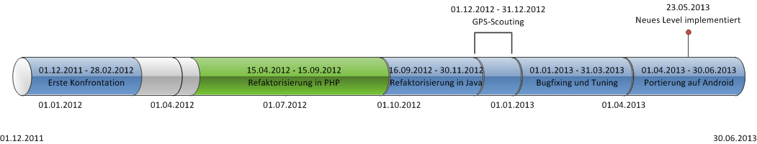
Refaktorisierung in PHP
Trennung von Anzeige, Logik und Persistenz
Einführung von REST-Schnittstellen
Extrahierung von gleichem Code
Verbesserung von IDE-Unterstützung
Erstellung von Tests

Slide 14
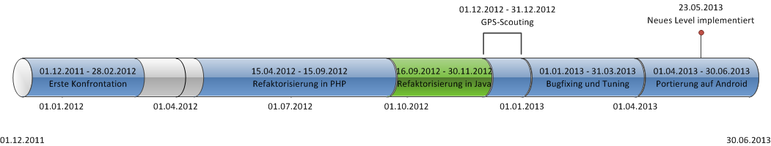
Refaktorisierung in Java (Client)
Trennung von Anzeige und Logik
Einführung von REST-Schnittstellen
Verwendung von JSNI
Entkoppelung von Lokalisierung und Spiellogik
Unterstützung verschiedener Browser
Notes:
Inline-Javascript rausgezogen
Layout statisch, Inhalte dynamisch
Vorhandenen Code nutzen dank JavaScript Native Interface

Slide 15
Refaktorisierung in Java (Server)
Trennung von Logik und Persistenz
Einführung von REST-Schnittstellen
Nutzung von Timern
Erhöhung der Testabdeckung

Slide 16
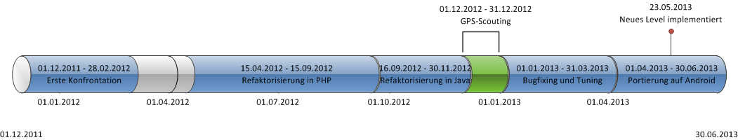
GPS-Scouting
Beratung durch Geowissenschaftler
Entwicklung einer Scouting-Toolchain
Nutzung von Lehrstuhl-Kapazitäten
Notes:
Problematische Kontextfaktoren
Kapazitäten = Hardware + Menschen

Slide 17
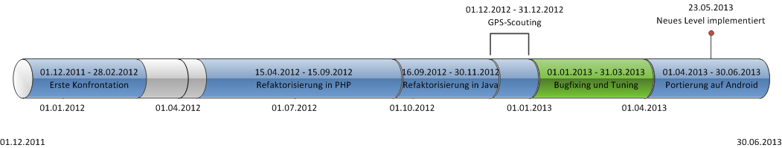
Bugfixing und Tuning
Einsatz einer InMemory-Datenbank
Denormalisierung der Datenstrukturen
Verbesserung der Standard-Spielparameter
Optimierung der Algorithmus-Simulation

Slide 18
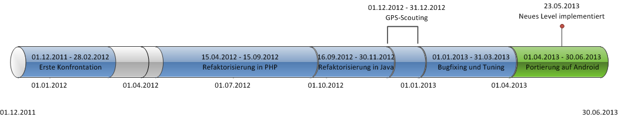
Portierung auf Android
Intensivierte Nutzung der Sensoren
Verbesserung der Zuverlässigkeit
Erhöhung der Usability
Implementierung pervasiver Elemente
Notes:
QR-Code
WiFi

Slide 19
Ergebnisse

Slide 20
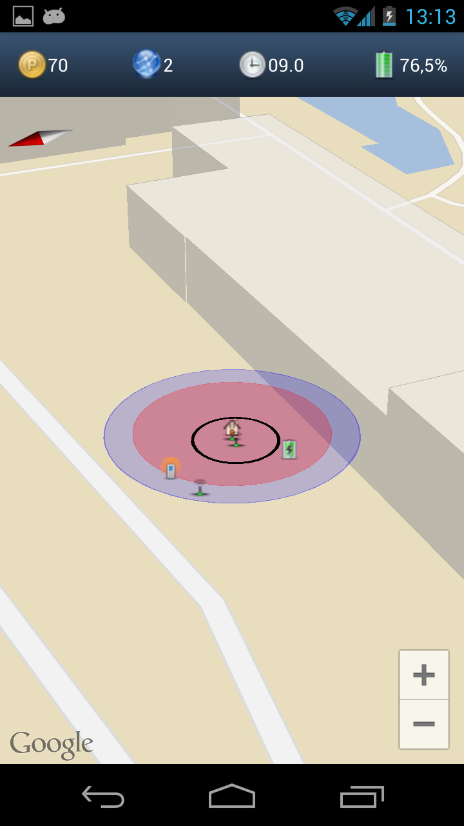
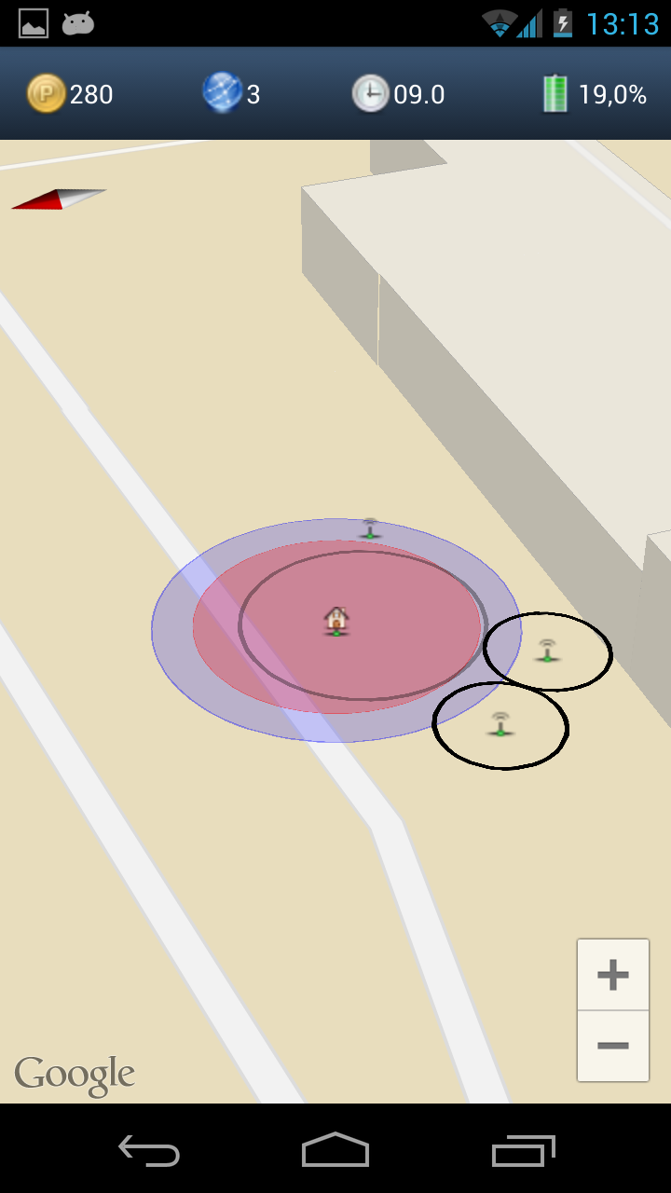
Mobile Sicht

Slide 21
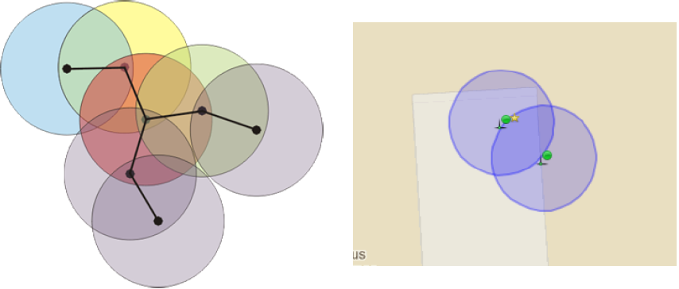
Indoor-Sicht

Slide 22
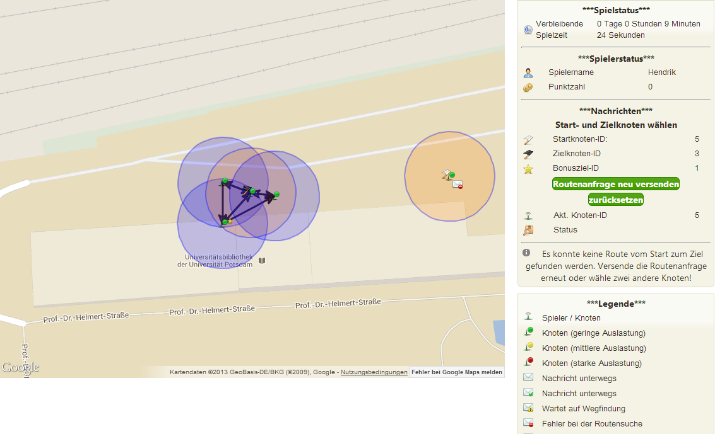
Indoor-Sicht

Slide 23
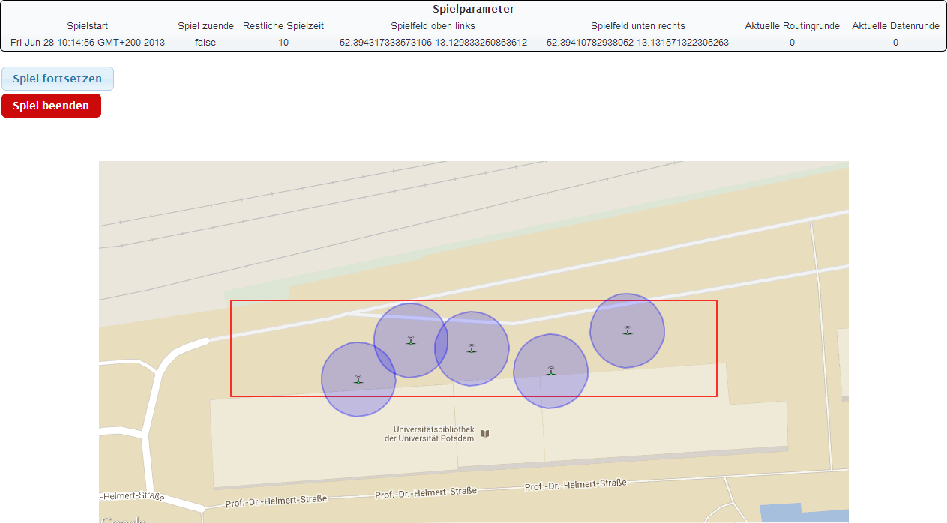
Admin-Sicht

Slide 24
Architektur der Implementierung

Slide 25
Neue Eckpunkte der Architektur
Java statt PHP
Hibernate
Google Web Toolkit
Eine zusätzliche REST Schnittstelle
Android-Client

Slide 26
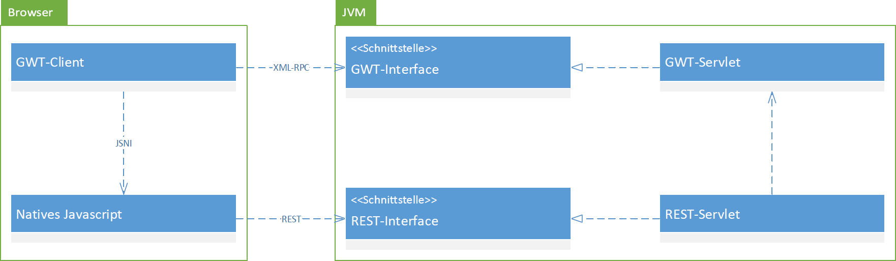
Konzeption der Schnittstellen

Slide 27
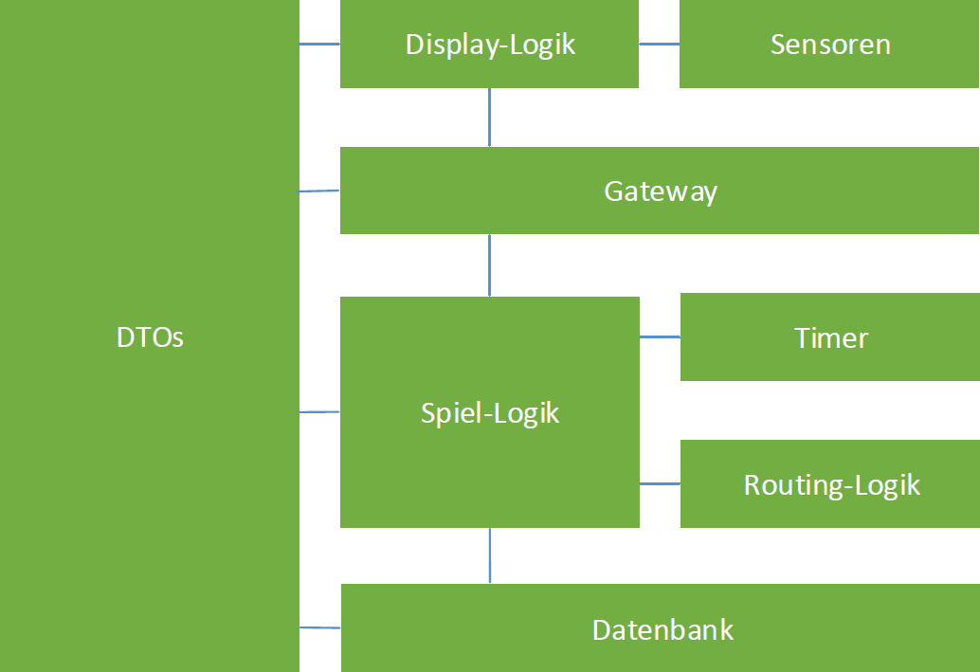
Zusammenspiel der Komponenten

Slide 28
Zusätzliche Eigene tools

Slide 29
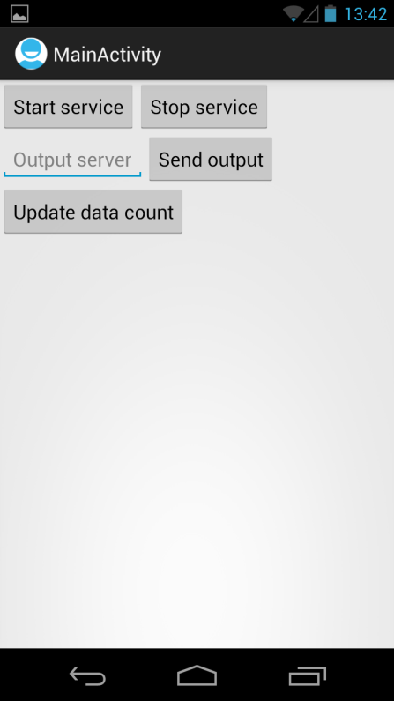
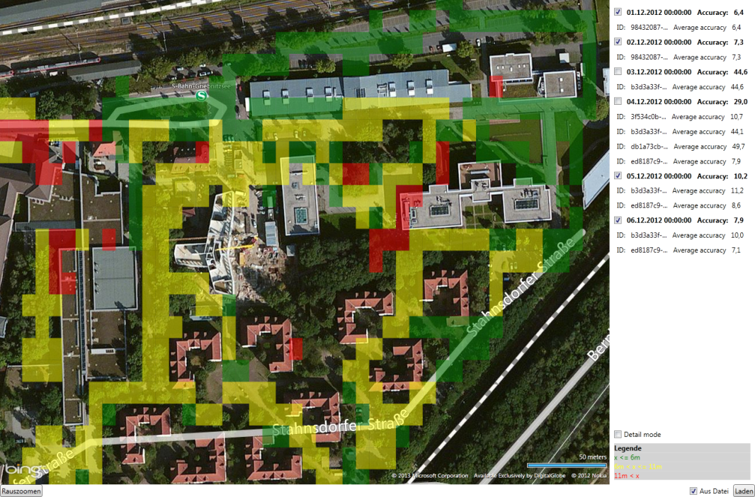
GPS-Scouting
Schlechter GPS-Empfang am IFI
Neues Spielfeld auf Campus finden
Windows-Tool
Android-App

Slide 30
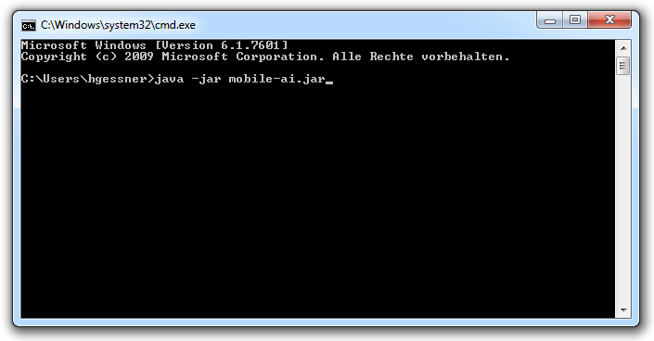
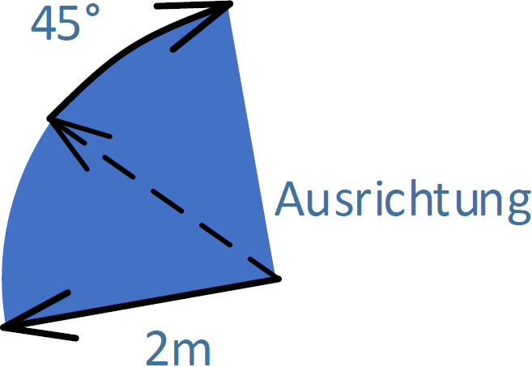
Mobile-AI
Bot als Ersatz für Knoten-Spieler
Basiert auf menschlichem Verhalten
Integrierte Performance-Analyse
Bewegungsmuster
Konsolenanwendung

Slide 31
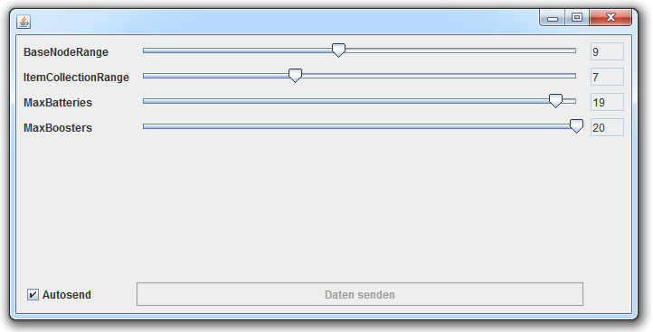
Settings Manipulator
Verändert Spieleinstellungen live
Für Findung der Balance entwickelt
Desktop-Applikation

Slide 32
Lessons Learned

Slide 33
Know your tools
Hibernate will verstanden werden
GWT braucht Aufmerksamkeit
Spiele fressen Zeit

Slide 34
Rahmenbedingungen schaffen
Übergabe von Projekten regeln
Geeigneten Spielplatz finden
Viele Testläufe ermöglichen
Hardware dauerhaft installieren
Auf Jahreszeit achten

Slide 35
Diskussion

